Slide 1
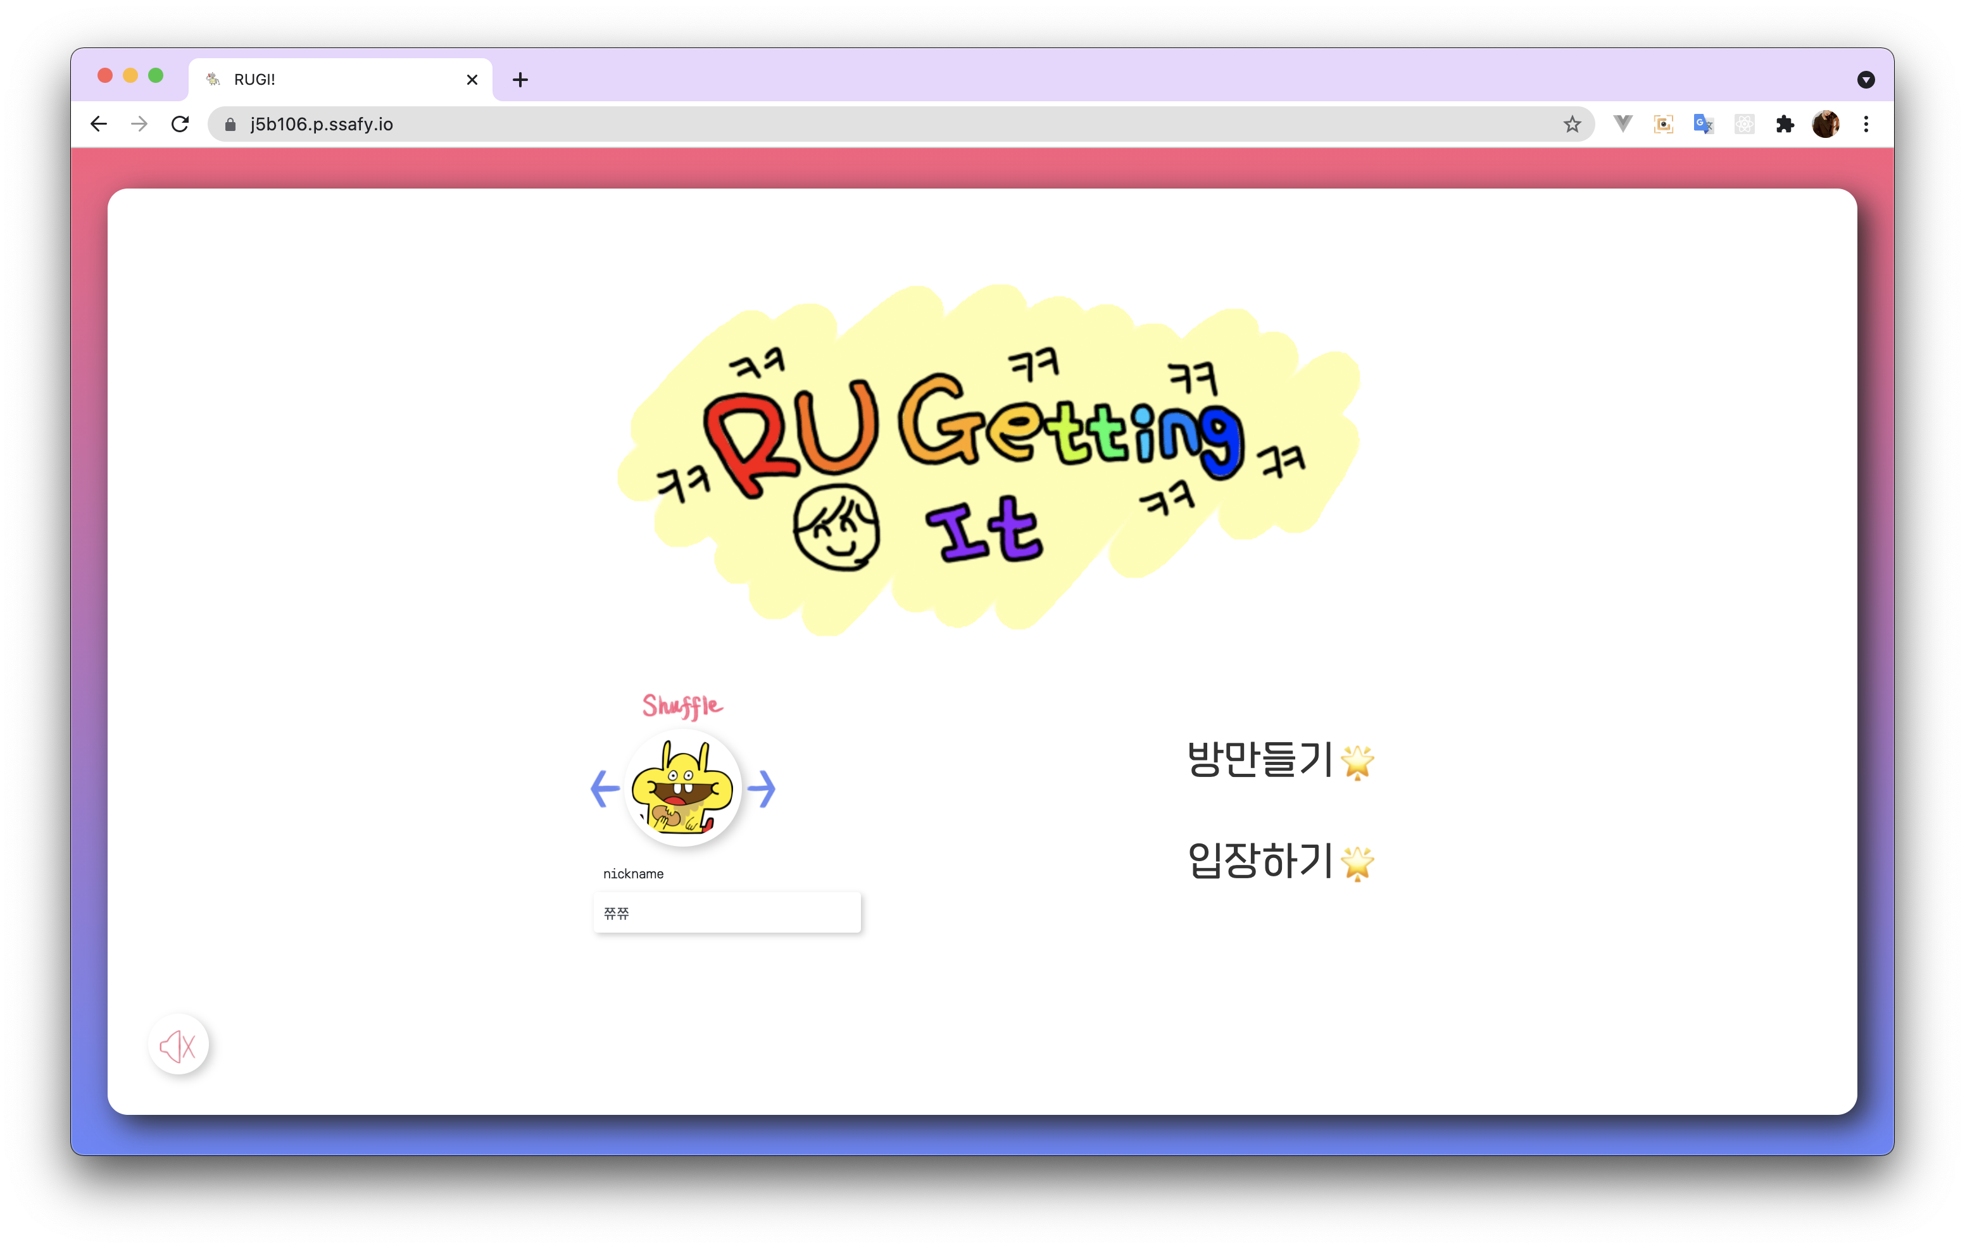
HOME
1. 사용자 생성 :닉네임 작성 / 아바타 선택 or 셔플
2. 방 생성 or 방 입장
(BGM on/off)
Notes:
저희 서비스의 홈 화면입니다. 이곳에서 자신을 대표하는 아바타와 닉네임을 설정할 수 있습니다.
게임을 하기 위해 직접 방을 생성할 수 있고 초대받은 방에 입장할수도 있습니다.

Slide 2
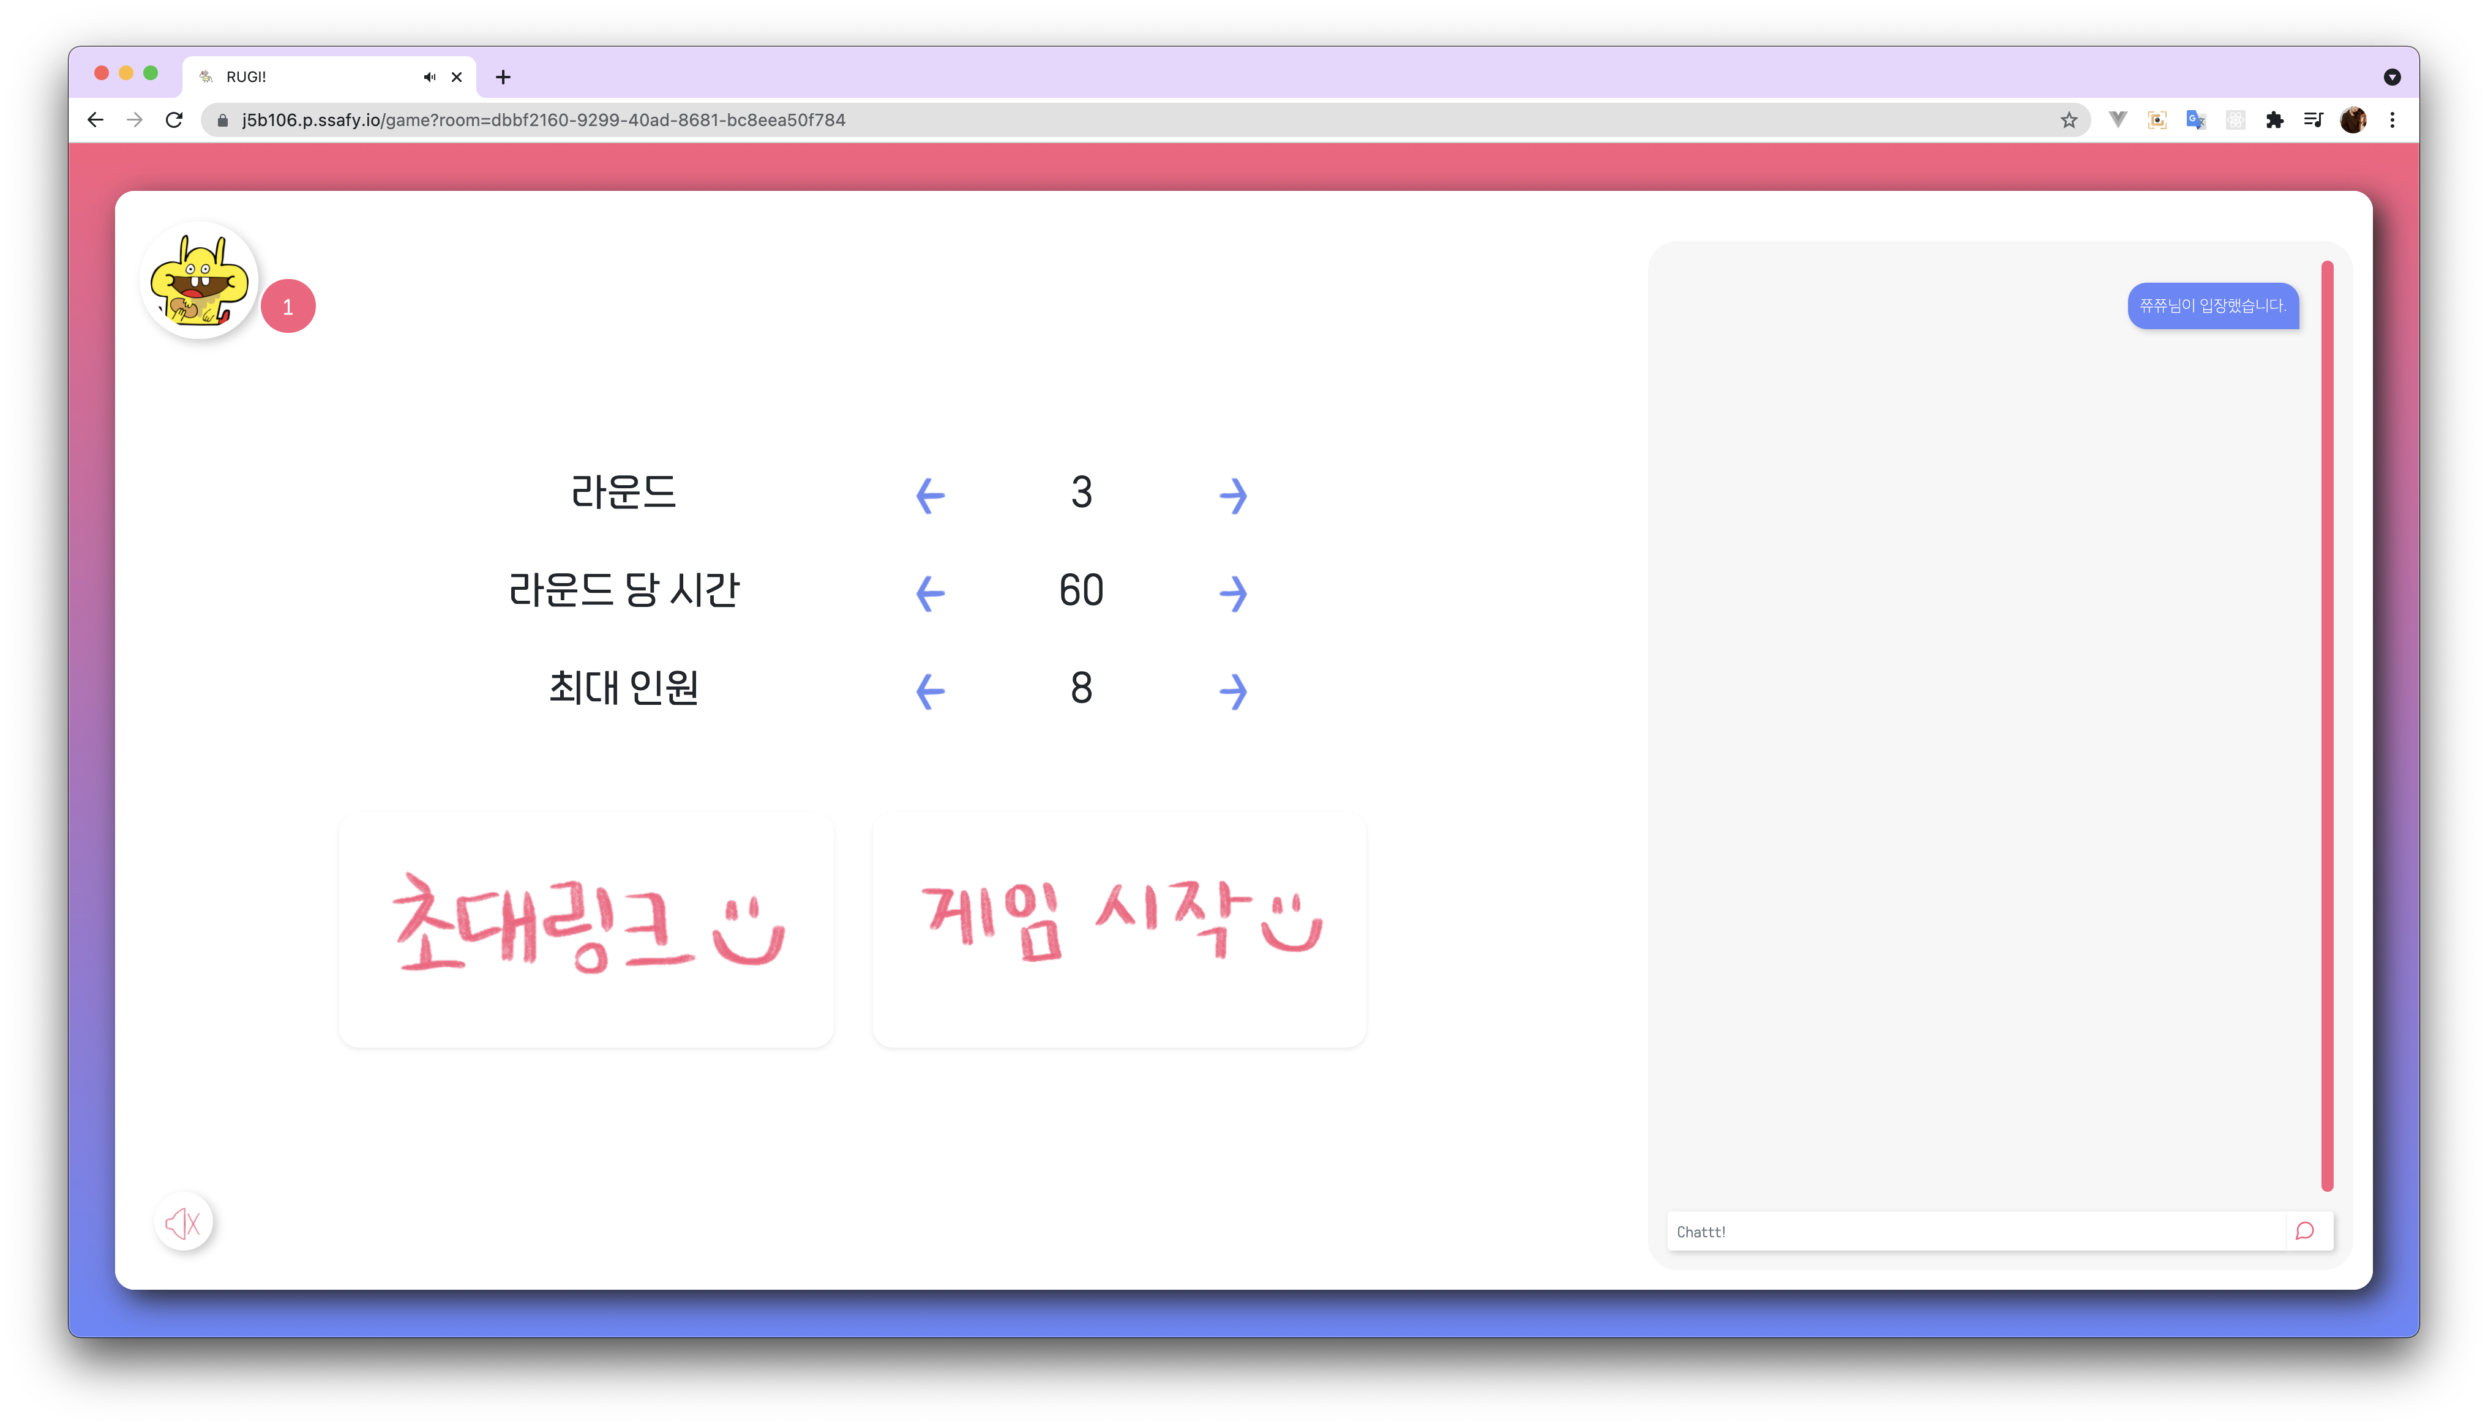
LOBBY
3-1. 방 정보 설정/ 초대 링크 복사 (방장 권한)
3-2. 초대 링크 복사
4-1. 게임시작 (방장 권한)
(채팅)
(BGM on/off)
Notes:
방장은 라운드, 시간, 최대 인원 설정과 게임을 시작 할 수 있습니다.
초대링크 복사는 모두 가능합니다.

Slide 3
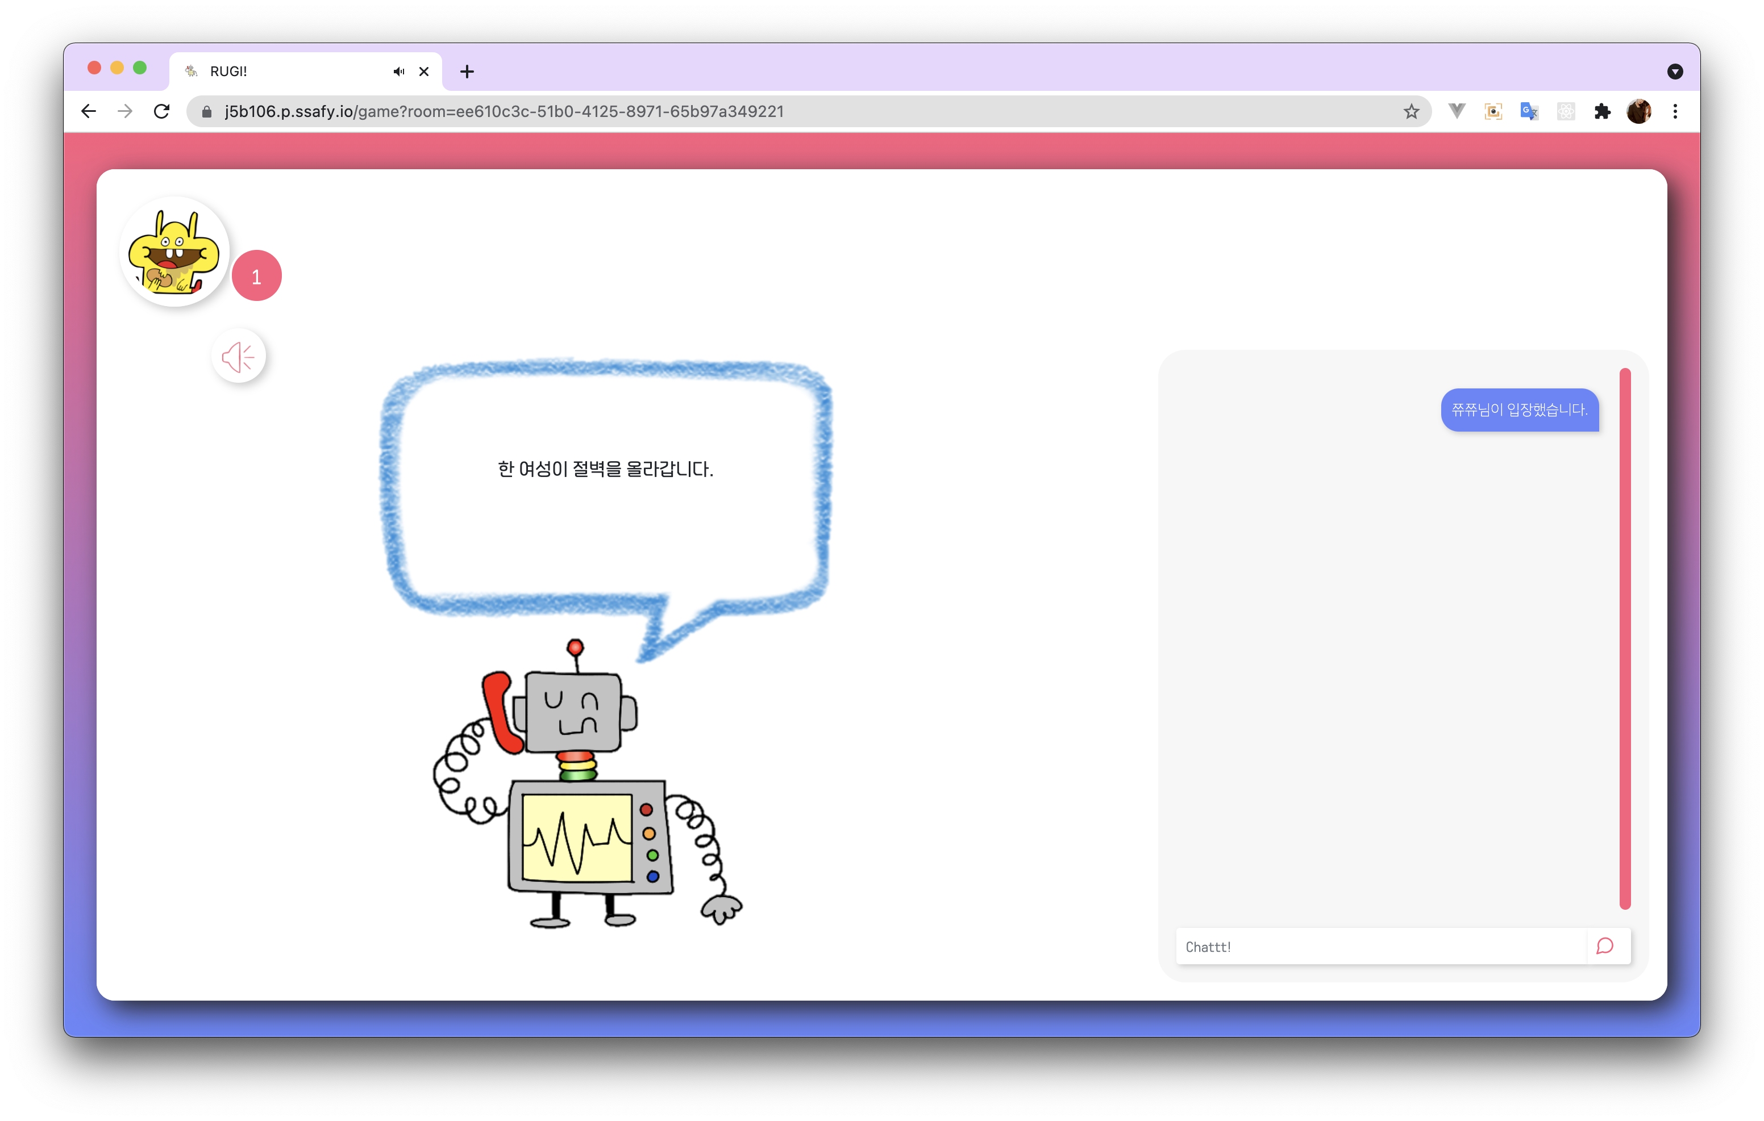
GAME INIT
5. 제시문 받기
(TTS on/off)
(채팅)
Notes:
게임이 시작되면 제시문을 볼 수 있습니다.

Slide 4
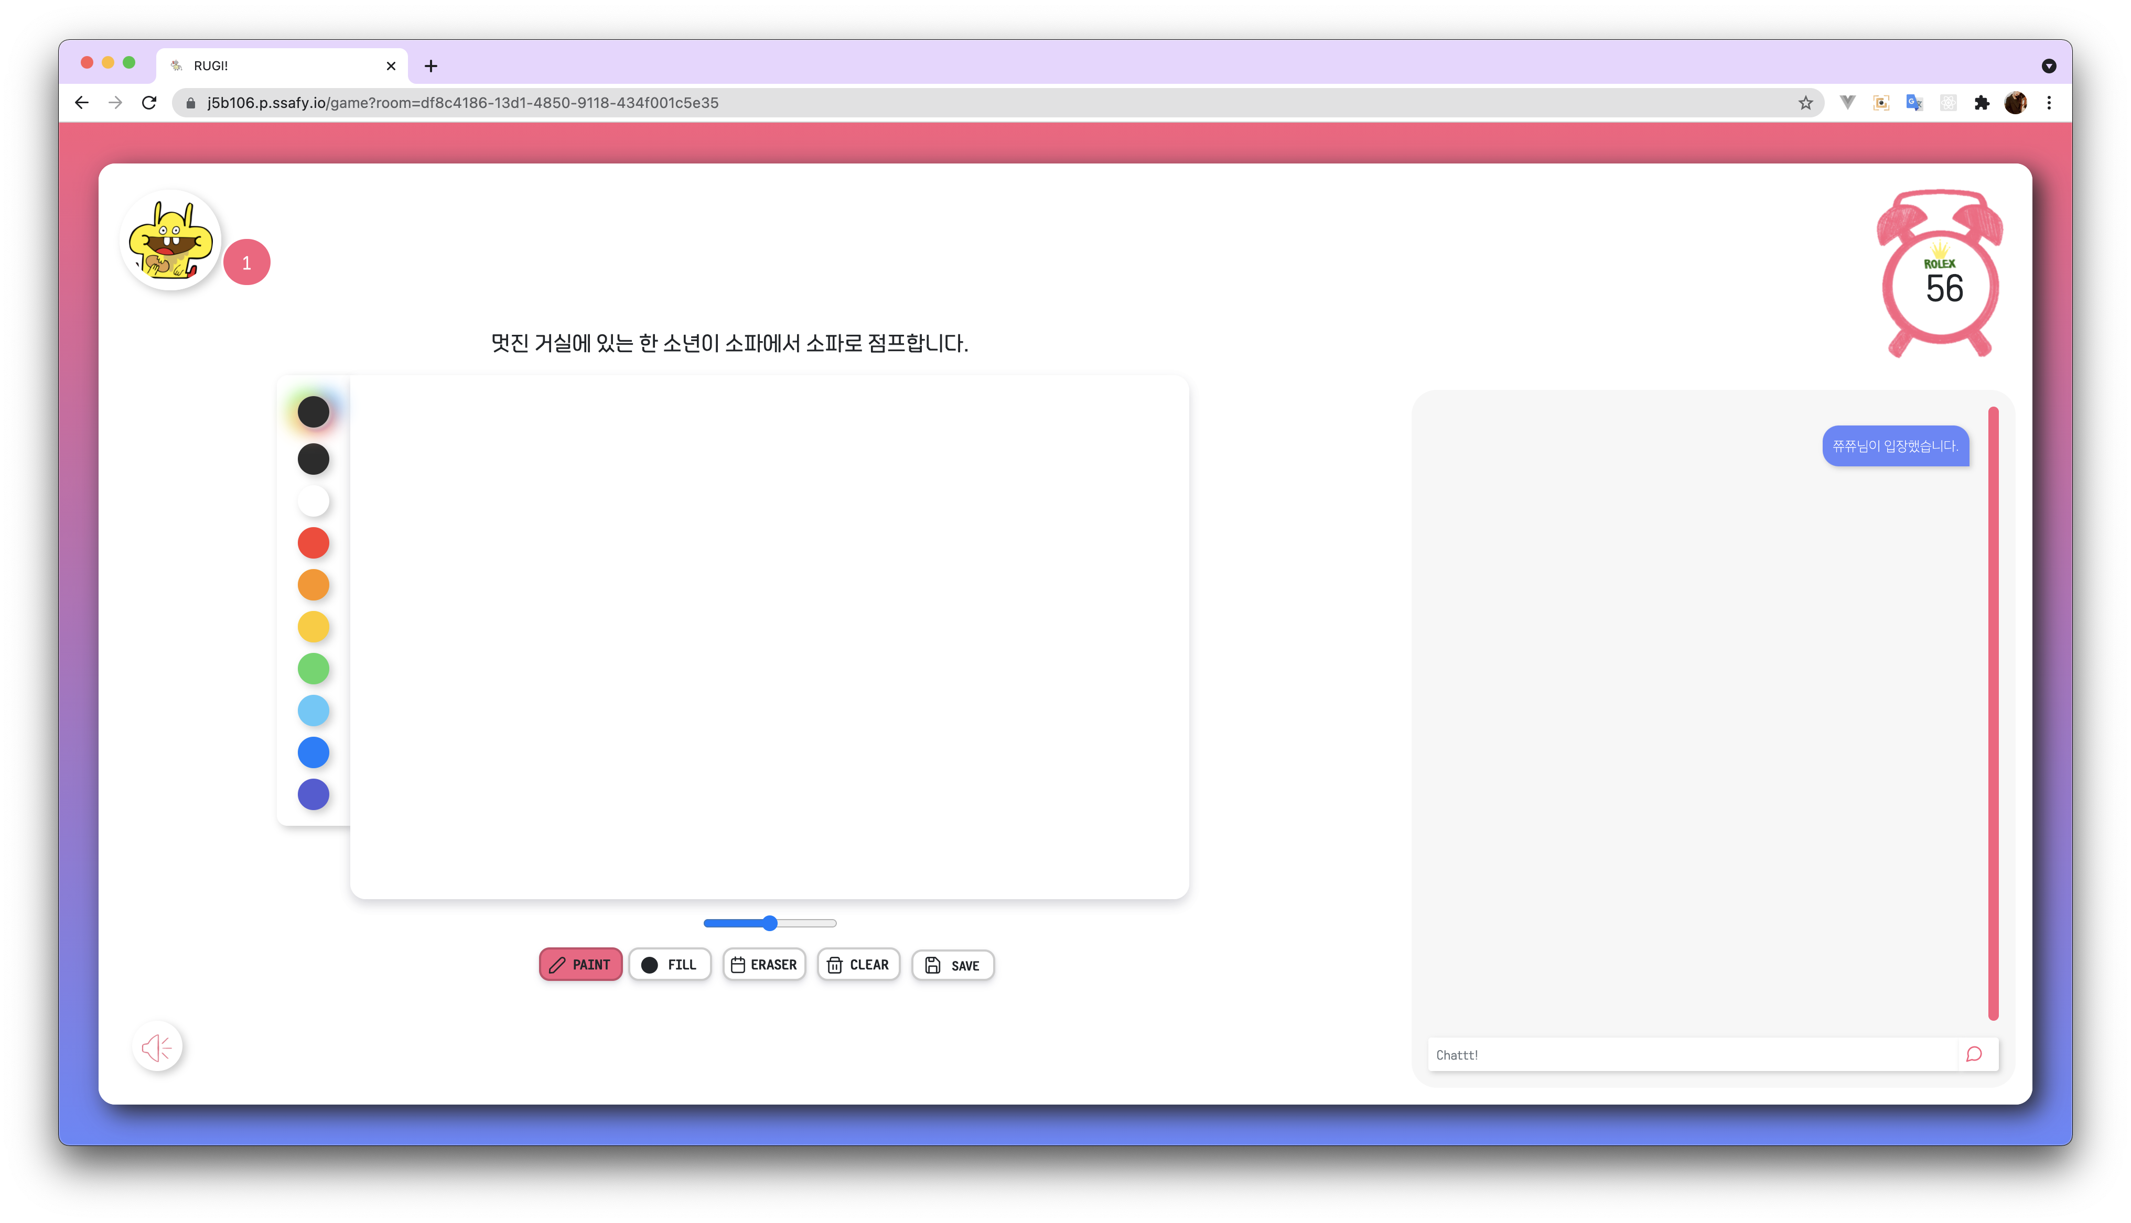
GAME PLAY
6. 제시문을 그림으로 그리기
(채팅)
Notes:
플레이어는 제시문을 토대로 그림을 그립니다.

Slide 5
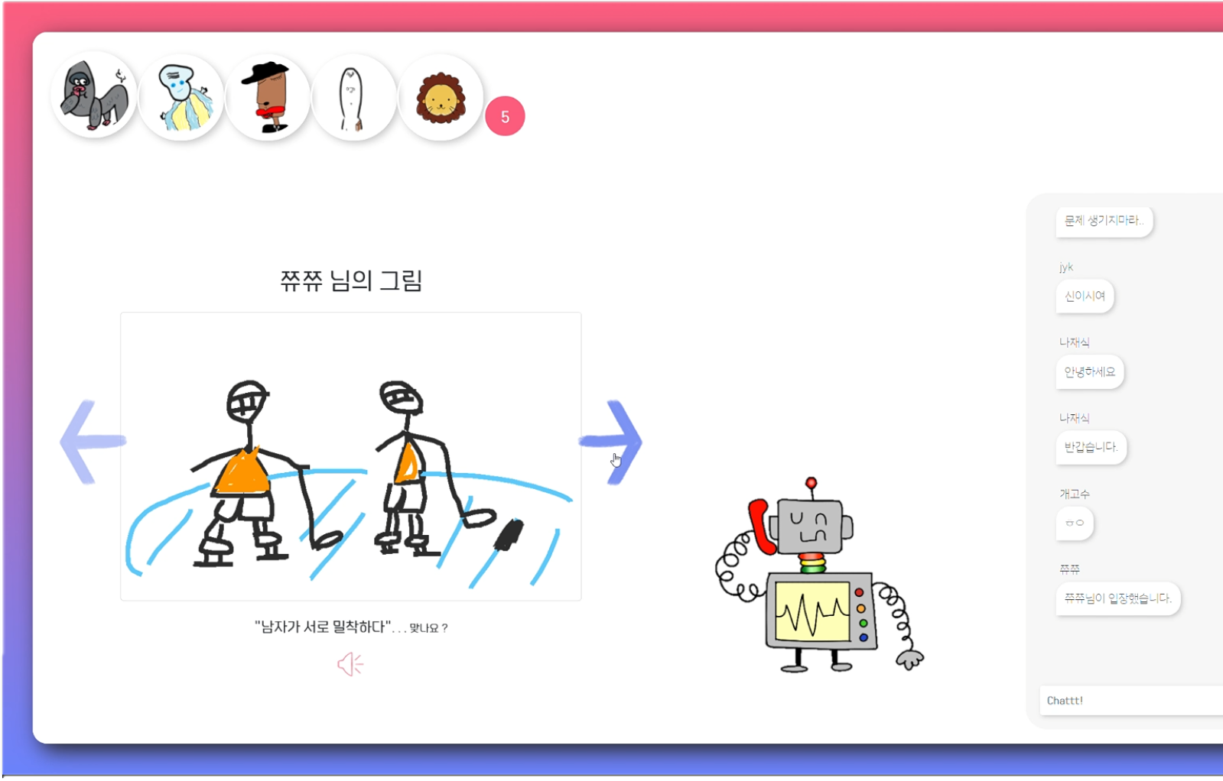
GAME RESULT
6. 사용자가 그린 그림 이미지 캡셔닝
7. 다른 사람들과 함께 그린 그림 보고 캡셔닝 결과 듣기(TTS)
(채팅)
Notes:
결과 화면에서 제시문의 이미지를 확인 할 수 있고, 다른 유저들과 결과물을 공유할 수 있습니다. 스피커 버튼을 클릭하면 RUGI가 문장을 읽어줍니다.

